Slide 1







Aplikasi Perkantoran
Pesantren PeTIK II YBM PLN
Jl. KH. Bisri Syansuri RT/01 RW/05, Plosogeneng, Kec. Jombang, Kabupaten Jombang, Jawa Timur

Slide 2
Penggunaan fungsi statistik, fungsi text, tanggal dan waktu pada aplikasi pengolah angka

Slide 3
Jenis-jenis cell
Dalam pengolahan angka perlu di ketahui ada 2 jenis cell yaitu :
Cell Relatif : cell yang berpindah-pindah menyesuaikan dari rumus yang digunakan. Misalnya : C7
Cell Absolut : cell yang letaknya di satu tempat dan tidak kemana- mana. Cell ini di kunci dengan tanda $. Misalnya : $C$7. $C ini maksudnya untuk mengunci kolom, sedangkan $7 ini untuk mengunci baris. Bisa saja kita menggunakan salah satunya, misalnya
$C atau $7 saja. Misalnya $C7 atau C$7.

Slide 4
Bekerja dengan fungsi statistik sederhana
Microsoft excel menyediakan beberapa fungsi yang berbentuk visual yang siap pakai. Kita dapat memanfaatkan sesuai dengan kebutuhan, diantaranya penggunaan ststistik sederhana.
Fungsi statistik sederhana diantaranya :
Untuk menjumlahkan menggunakan SUM
Untuk rata-rata menggunakan AVERAGE
Untuk banyaknya menggunakan COUNT NUMBER
Untuk nilai tertinggi menggunakan MAX
Untuk banyaknya menggunakan COUNTA
Untuk nilai terendah menggunakan MIN

Slide 5
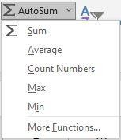
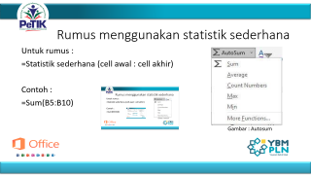
Rumus menggunakan statistik sederhana
Untuk rumus :
=Statistik sederhana (cell awal : cell akhir)
Contoh :
=Sum(B5:B10)
Gambar : Autosum

Slide 6
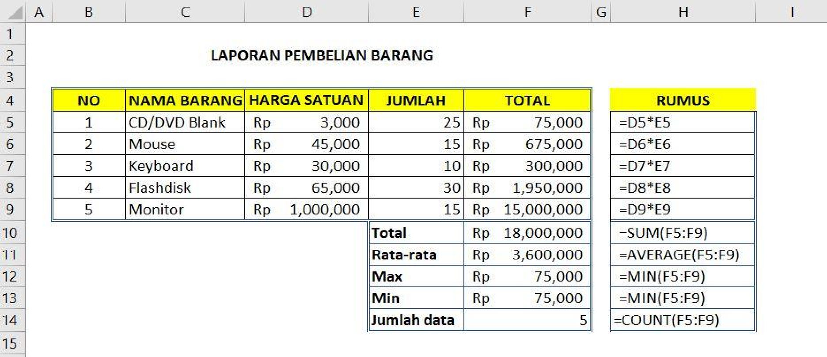
Penggunaan statistik sederhana
Gambar : penggunaan statistik sederhana

Slide 7
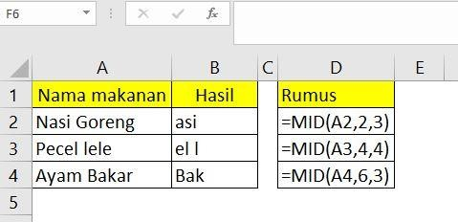
Fungsi text
Fungsi ini digunakan untuk melakukan pengolahan data yan gberhubungan dengan teks. Fungsi-fungsi yang disediakan oleh micosoft excel diantaranya : fungsi MID, fungsi LEFT, Fungsi RIGHT.
1. Fungsi MID : Untuk mengambil Sebagian kata atau karakter yang terletak di tengah teks. Rumusnya =Mid(text, start_num, number_chars). Misalnya : Mid(A2,2,3)
Gambar : contoh penggunaan fungsi mid

Slide 8
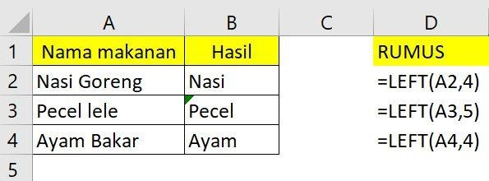
Fungsi text
Fungsi LEFT digunakan untuk mengambil beberapa karakter pada teks atau string yang cara pengambilannya dimulai dari karakter terkiri pada teks. Bentuk umum fungsi LEFT adalah :
=LEFT(text,num_chars)
Keterangan :
• =Left() merupakan fungsi dasar yang
digunakan
Text merupakan teks atau alamat cell yang akan kita ambil beberapa karakter
Num_chars merupakan jumlah karakter pada
string atau teks yang akan kita ambil.
Gambar : contoh penggunaan fungsi left

Slide 9
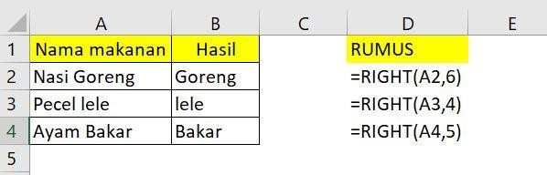
Fungsi RIGHT
Kebalikan dari fungsi LEFT, fungsi RIGHT digunakan untuk mengambil beberapa karakter pada suatu teks atau string yang cara pengambilannya dimulai dari karakter terkananpada teks, bentuk umum fungsi ini adalah : =RIGHT(text,num_chars)
Keterangan
• =RIGHT() merupakan fungsi dasar yang digunakan
Text merupakan teks atau alamat cell yang akan kita ambil beberapa karakternya.
Num_chars merupakan jumlah karakter pada string atau teks yan gakan kita ambil. Pengambilan dihitung dari karakter terkanan pada suatu teks.
Gambar : contoh penggunaan fungsi right

Slide 10
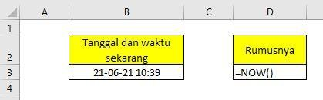
Fungsi Date & Time
Salah satu fungsi date & time yaitu NOW, yaitu untuk menghasilkan tanggal dan waktu hari ini. Jadi jika kita mengetikan =NOW() di cell pada table, maka akan muncul akan muncul tanggal dan waktu yang sedang berjalan. Fungsi akan di jelaskan sebagai berikut :
Fungsi NOW
Fungsi yang memunculkan tanggal dan waktu sekarang bentuk nya =NOW()
Gambar : Penggunaan fungsi Now

Slide 11
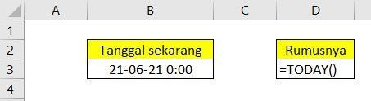
Fungsi Date & Time
2. Fungsi TODAY, digunakan untuk menghasilkan nilai seri data tanggal yang berlaku hari ini sesuai dengan waktu yang berlaku pada system computer. Bentuk fungsinya : =TODAY()
Gambar : Penggunaan fungsi today

Slide 12
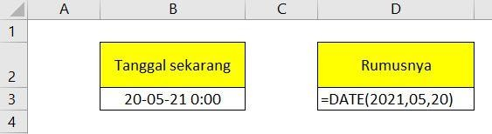
Fungsi Date
Fungsi date untuk menuliskan tanggal pada umumnya. Dan rumusnya :
=DATE(year,month,day).
Keterangan
Year : nilai tahun
Month : nilai bulan
Day : nilai tanggal
Gambar : penggunaan formula DATE

Slide 13
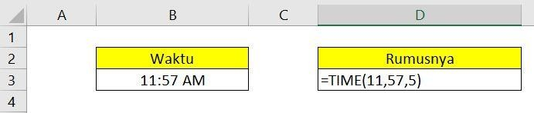
Fungsi TIME
Fungsi TIME, digunakan untuk mencari data nilai waktu, rumus :
=TIME(hour,minute,second).
Keterangan :
Hour : Suatu bilangan menunjukan jam dari 0-23
Minute : suatu bilangan menunjukan menit, 0-59
Second : suatu bilangan menunjukan detik, 0-59
Gambar : Penggunaan fungsi TIME

Slide 14
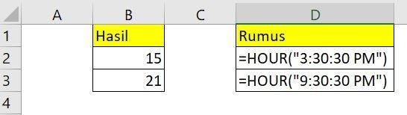
Fungsi HOUR
Fungsi HOUR digunakan untuk menghasilkan nilai JAM (HOUR). Nilai Numeric tampil sebagai bilangan bulat antara 0 (12:00 P.M) bentuk fungsi HOUR adalah =HOUR(serial number)
Keterangan :
Serial number : alamat cell yang berisi data waktu yang di tuliskan dalam bentuk teks dan diubah dalam bentuk angka seri waktu.
Gambar : penggunaan fungsi HOUR

Slide 15
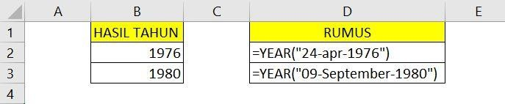
Fungsi YEAR
Fungsi year digunakan untuk menghasilkan nilai numeric tahun. Nilai numeric diberi sebagai bilangan bulat mulai dari 1900 sampai dengan 9999. rumusnya =year(serial number).
Keterangan :
Serial number : alamat cell yang berisi data tanggal yang berbentuk teks secara otomatis excel akan mengubah dalam bentuk angka seri tanggal.
Gambar : penggunaan fungsi YEAR

Slide 16
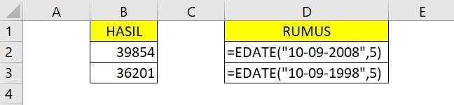
Fungsi EDATE
Fungsi EDATE digunakan untuk menghasilkan nilai seri tanggal dengan cara menghitung jumlah bulan sebelum atau setelah tanggal tertentu. Rumus EDATE : =EDATE(Start_Date, Months)
Gambar : penggunaan fungsi EDATE

Slide 17
Statistik Database
Statistik database : suatu fungsi yang digunakan untuk menghitung, menjumlah atau mencari nilai pada suatu database dengan menggunakan syarat-syarat tertentu.
Rumus statistik database : =statistikdatabase(database,field, criteria) Keterangan :
Statistik database : table databasenya (termasuk judul table)
Field : Nomor kolom yang dikenai fungsi
Criteria : table yang menjadi syarat pencarian

Slide 18
Statistik database
Statistik database diantaranya :
DSUM : mencari nilai total
DAVERAGE : mencari nilai rata-rata
DCOUNT : mencari nilai banyaknya (angka)
DCOUNTA : mencari nilai banyaknya (text)
DMIN : mencari nilai terendah
DMAX : mencari nilai paling tinggi

Slide 19
Statistik database
SUMIF : mencari nilai penjumlahan dengan syarat. Rumusnya : SUMIF(Range,criteria,[sum_range])
Countif : mencari nilai banyaknya dengan syarat.
Rumusnya : COUNTIF(range,criteria)
Keterangan :
Range : jangkauan
Criteria : syarat
[sum_range] : jangkauan yang dijumlahkan

Slide 20
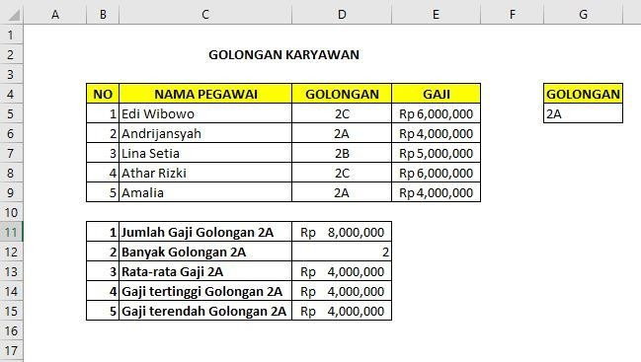
Penggunaan statistik database
Keterangan :
B4:E9 : Namebox/database
Kolom No : Field 1, Nama pegawai : Field 2 dst.
G4:G5 : Criterianya
Gambar : Penggunaan statistic database

Slide 21
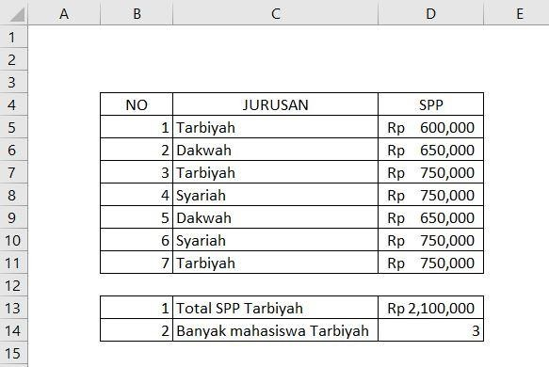
Penggunaan countif dan sumif
Gambar : penggunaan countif dan sumif

Slide 22
Mefilter data (mengelompokan)
Pada pengolahan data menggunakan excel, kita dapat juga melakukan yang Namanya filter. Berikut langkahnya :
Click di dalam table
Data – Filter : Akan muncul Drop Downlist
Pilih coloumn yang ingin di saring (filter)
Misalnya saja berdasarkan : misalnya berdasarkan nama barang : mesin cuci
Akan terfilter hanya nama barang mesin cuci

Slide 23
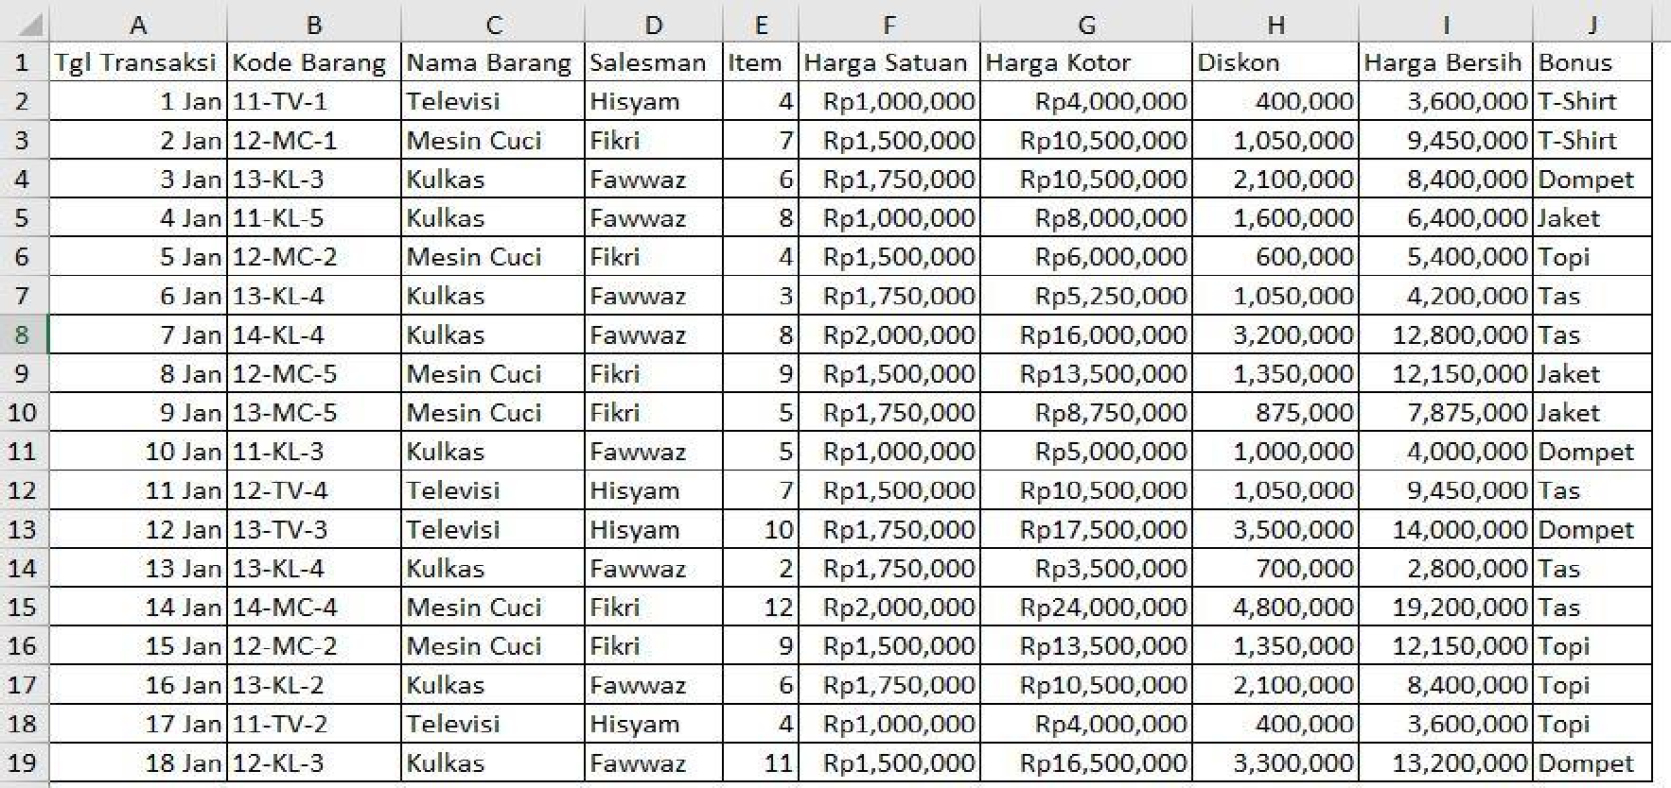
Mefilter data (mengelompokan)
Gambar : table yang akan di filter

Slide 24
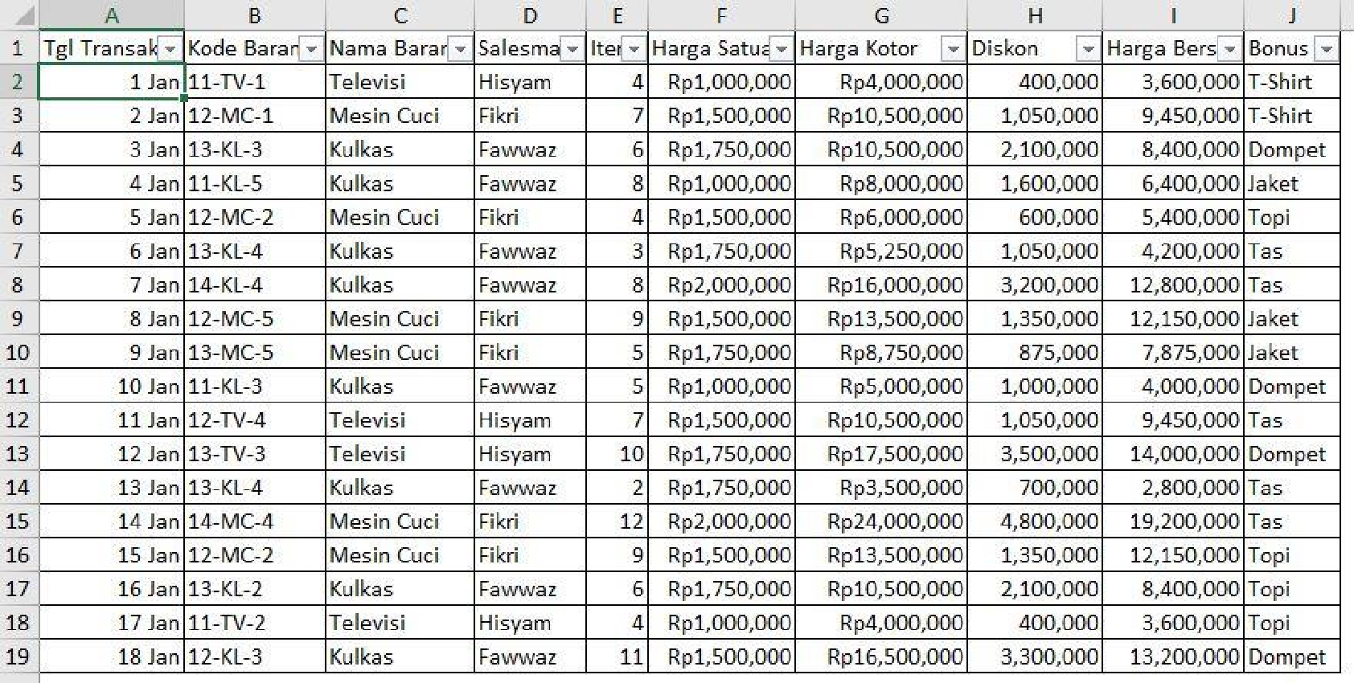
Mefilter data (mengelompokan)
Gambar : table yang akan di filter

Slide 25
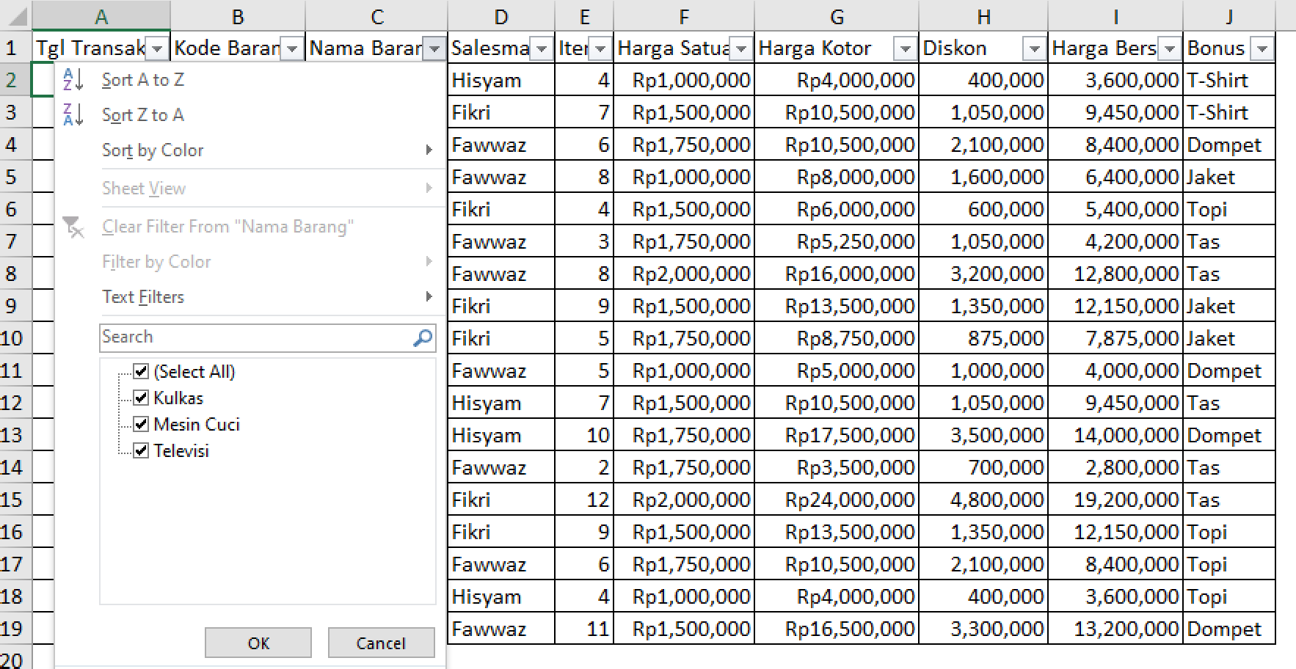
Mefilter data (mengelompokan)
Gambar : Pilihan filter yang diinginkan

Slide 26
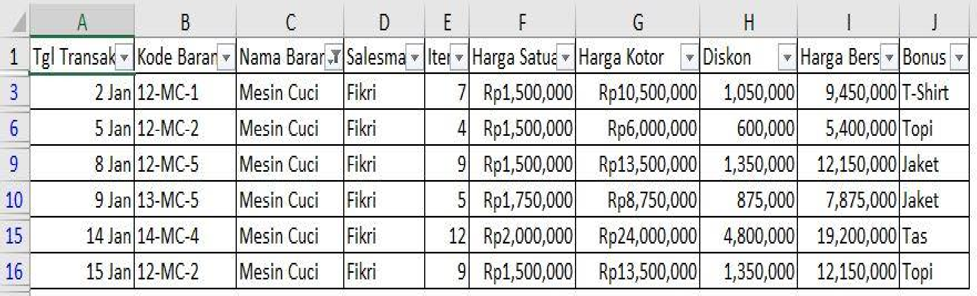
Mefilter data (mengelompokan)
Gambar : Hasil pemilihan filter berdasarkan mesin cuci

Slide 27
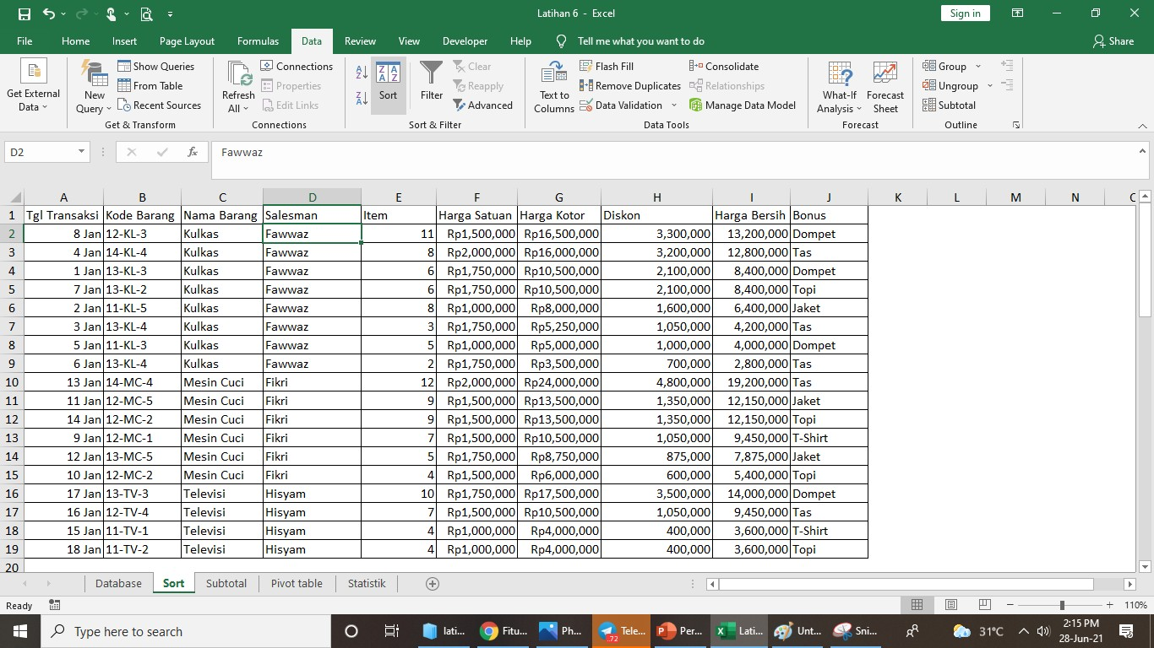
Sort data (Mengurutkan)
Sort : untuk mengurutkan data pada table
Langkahnya :
Click di dalam table
Pilih kolom yang akan di sort
Data – Sort
Sort Ascending : dari kecil ke besar
Sort Desecending : Dari Besar ke kecil
Gambar : Hasil pemilihan filter berdasarkan mesin cuci

Slide 28
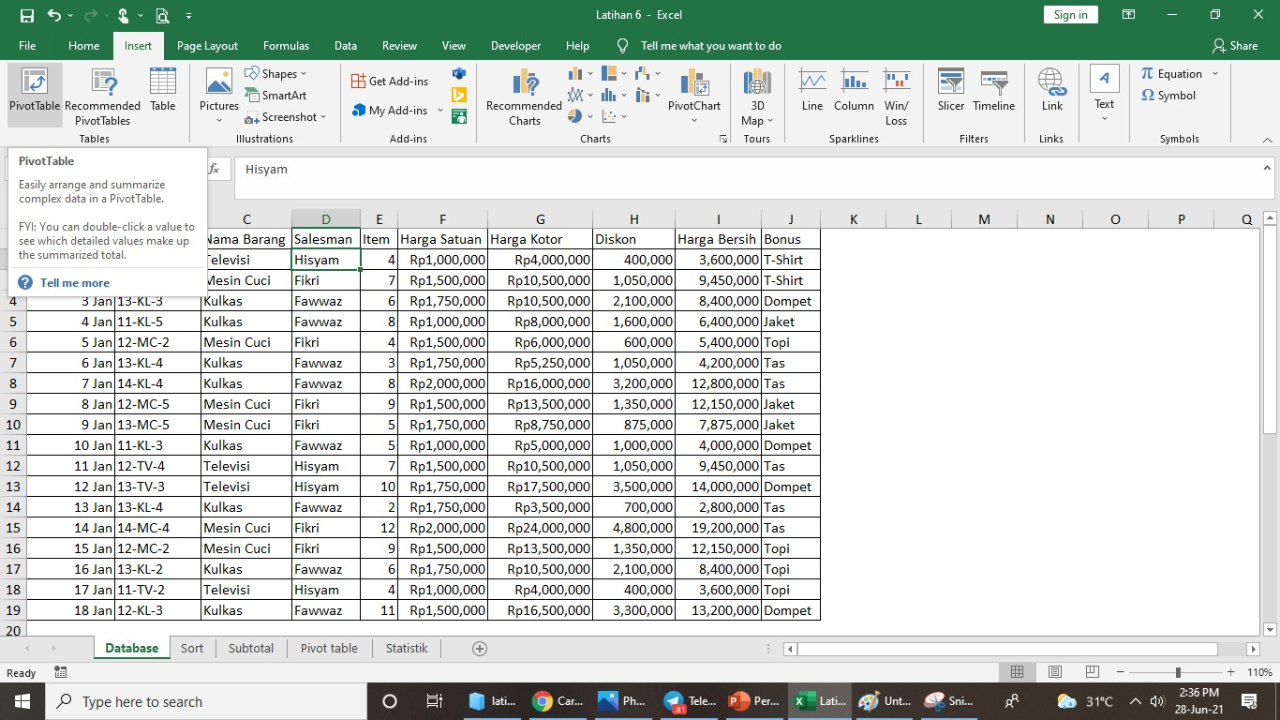
PIVOT Table
Pivot Table adalah sebuah tabel interaktif yang dalam waktu singkat bisa menampilkan ringkasan data dalam jumlah yang besar dalam bentuk dan orientasi yang berbeda serta mampu melakukan kalkulasi pada setiap item yang dibutuhkan dengan menggunakan cara perhitungan sesuai kebutuhan.
Langkahnya :
Insert – Pivot table
Gambar : Pivot table

Slide 29
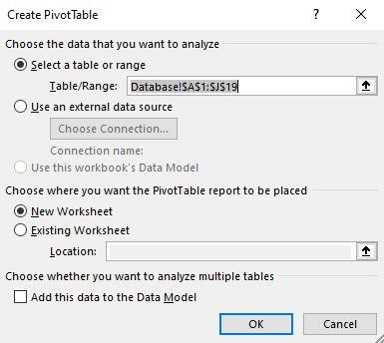
PIVOT Table
Gmabr : Jendela Pivot Table

Slide 30
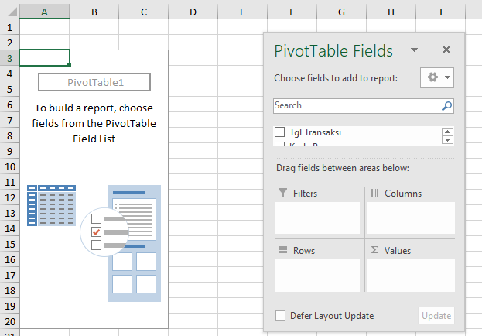
PIVOT Table
Gambar : Jendela Pivot Table

Slide 31
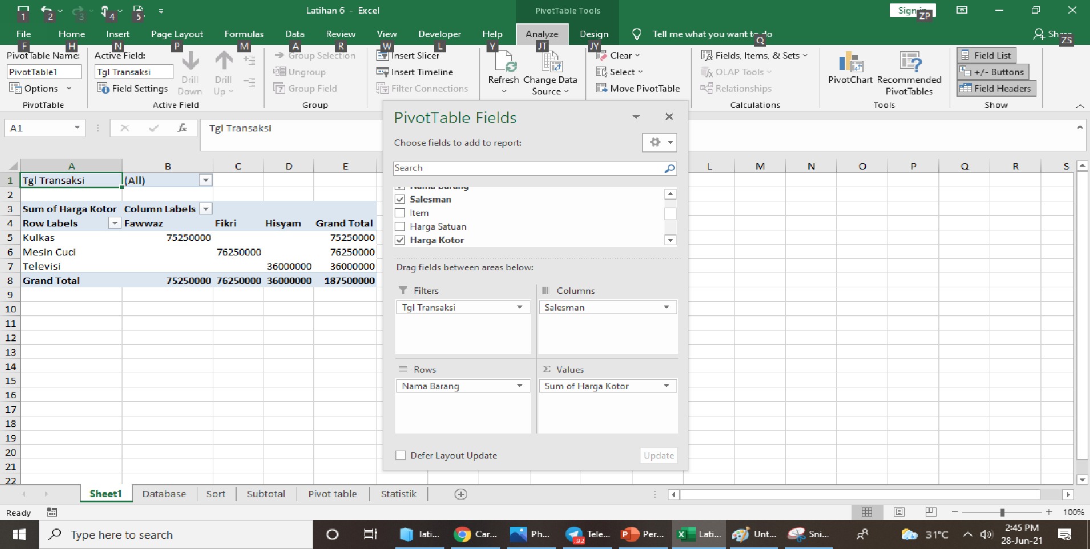
PIVOT Tabel
Gambar : Pivot table (peletakan)

